Slide 1

西电官网数据 RAG 智能检索系统
面向学生的官方资料问答系统
Notes:
大家好，今天我将为大家介绍我们的项目——西电官网数据RAG智能检索系统。这是一个专门为学生设计的官方资料问答系统，旨在解决大家在查找官网信息时遇到的各种不便。

Slide 2

目录 CONTENTS
01
项目背景与定位
02
已实现功能范围
03
技术架构与原理
为什么做：官网信息分散，学生希望用一句话查到可信答案。
白名单采集、分类检索、带引用回答、无依据拒答、前后端演示。
从官网页面到本地知识，再到RAG问答接口的实际流程。
04
运行与演示步骤
05
06
项目结构与迭代
未来的展望
环境准备、采集、索引启动FastAPI和Streamlit。
对应源码目录、数据文件、测试与后续可扩展方向。
项目展望、改进方向、预期测评指标
Notes:
本次汇报将围绕五个部分展开。首先，我们会介绍项目的背景与定位，阐述我们为什么要做这件事。接着，会展示系统已经实现的核心功能。然后，深入解析其技术架构与原理。之后，我们会提供详细的运行与演示步骤。最后，对项目的结构和未来的迭代方向进行说明。

Slide 3
01 项目背景：学生查官网资料不够顺手
问题一：信息分散
问题二：回答可靠性
通知入口多
关键词不稳定
原文冗长零散
文件质量参差不齐
回答必须可追溯
教务处、研究生院、学工部、综合信息网等通知站点名目各异，学生需在多个平台间来回切换查找信息。
同一类问题存在推免、保研、推荐免试等多种表述，仅靠关键词搜索极易遗漏关键的官方通知页面。
政策通知篇幅长且格式不统一，核心信息分散在多个段落中，学生提取有效内容耗时费力。
现有资料混入大量导航页、栏目页、列表页及重复文本，有效信息被冗余噪声淹没，增加筛选难度。
不追求全量覆盖，严格限制答案来源为西电官方公开资料，确保每一条回答都有权威出处可追溯。
核心目标：把官方页面整理成可检索、可引用的问答入口
首批聚焦政策解读、推免保研、校园生活、学科竞赛、教务办理、学工服务等高频需求场景；坚持“有依据才回答，无来源即拒答”的原则，为学生提供精准、权威的信息支持。
可信 · 可扩展
筑牢信息权威性底座，适配未来业务场景延伸
Notes:
项目的初衷源于一个普遍的痛点：学生查找官网资料非常不顺手。主要体现在两个方面：一是信息分散，通知入口多、关键词不统一、原文太长，找起来费时费力；二是回答的可靠性难以保证，网上信息鱼龙混杂。因此，我们的核心目标就是打造一个可信、可扩展的问答入口，将官方页面整理成可检索、可引用的形式，确保信息的准确性和权威性。

Slide 4
01 项目简介：XDU_RAG
项目定位：官方公开页面的自然语言检索入口
系统采集西电公开官网页面，清洗后生成结构化文档和文本切片。学生提问时，后端先检索相关片段，再用抽取式回答或可选模型生成答案，并展示引用来源，让信息获取更精准、可追溯。
可信来源
本地可跑
答案带引用
拒绝编造
数据源严格限定于西电主页、综合信息网、信息公开网、教务处、研究生院、学工部及校内通知平台等官方白名单站点，确保信息权威可靠。
默认采用本地JSON向量索引与哈希Embedding技术，无需配置外部API Key，即可独立完成数据采集、索引构建、语义检索与拒答流程的完整演示。
回答结果附带标题、来源链接、站点分类、发布时间及片段相似度，用户可直接回溯官网原文，实现信息来源的透明化与可验证性。
建立严格的信息匹配机制，当知识库无相关内容或信息分散度不足时，系统直接返回“未找到依据”，杜绝模型幻觉与虚假结论。
作为面向校园场景的RAG原型项目，核心目标是打通从数据采集、索引构建到检索问答的全链路，验证基于官方文档的智能检索可行性，为后续智慧校园信息服务优化提供技术参考。
Notes:
我们的项目名为XDU_RAG，它的定位是一个官方公开页面的自然语言检索入口。简单来说，它能抓取官网信息，整理成知识库，当你提问时，它能快速找到相关内容并给出答案，同时附上来源链接。我们的系统有四大特点：来源可信，确保信息权威；本地可跑，方便演示和部署；答案带引用，方便追溯；以及拒绝编造，对于不确定的问题会明确告知，绝不误导。

Slide 5
系统主界面概览：简洁高效的智能交互体验
01. 左侧：多维资源筛选引擎
02. 右侧：沉浸式问答交互空间
构建分层级的筛选体系，支持按文档类别（课程资料、学术论文、政策文件）与数据来源（校内知识库、权威期刊库、网络公开资源）进行精准过滤。用户可通过组合筛选条件，快速缩小检索范围，确保获取的信息具备高度相关性与权威性。
界面采用经典的上下布局，上方为自然语言输入框，支持长文本与多轮对话；下方为智能回答展示区，不仅呈现精准的答案内容，更同步列出信息引用的原始来源文献与章节位置，实现“答案可追溯、来源可验证”，提升信息可信度。
界面设计遵循“极简高效”原则，以清晰的左右分区降低用户认知负荷，让用户聚焦于信息获取本身，实现从“信息检索”到“知识获取”的无缝衔接，为学习与研究提供强有力的工具支撑。
Notes:
这是我们系统的主界面。大家可以看到，左侧是筛选栏，可以按类别和来源筛选。右侧是问答区，上方是输入框，下方会展示系统的回答和引用的来源。整个界面简洁明了，方便用户快速获取信息。

Slide 6
02 已实现功能范围
01 智能语义检索
02 多模态问答交互
03 知识图谱关联
04 检索溯源管理
基于向量检索技术，突破传统关键词匹配限制，精准理解用户检索意图，实现多维度的文档内容智能召回。
支持文本、文档片段等多形式输入，结合大语言模型生成流畅自然的回答，提供对话式的智能交互体验。
构建领域知识实体关系网络，自动关联相关知识点与文献依据，为回答提供可追溯的知识支撑体系。
记录检索全链路日志，展示回答引用的原始文档片段与来源，确保信息的真实性与可验证性。
Notes:
接下来，我将详细介绍一下我们系统已经实现的功能范围。系统目前已经完成了四大核心功能模块的开发：首先是智能语义检索，利用向量技术实现精准的内容召回；其次是多模态问答交互，支持多种输入形式并提供自然对话体验；第三是知识图谱关联，构建了完整的知识支撑体系；最后是检索溯源管理，保障了信息的真实性和可追溯性。

Slide 7
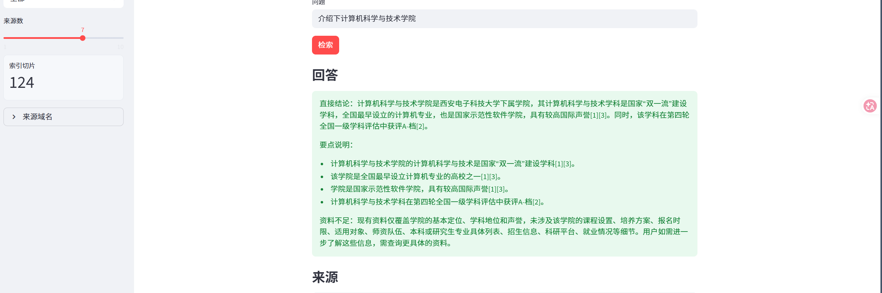
系统问答场景演示：精准响应与来源溯源
01. 实时精准问答
用户输入自然语言问题后，系统依托RAG检索增强技术，快速匹配知识库内容，即时生成逻辑清晰、答案精准的回复，实现人机交互的流畅性。
02. 全链路来源溯源
系统在输出答案的同时，自动关联并展示信息引用的原始文档链接与段落出处，让回答有据可依，保障信息的可信度与可验证性。
演示场景中，用户提出专业问题后，系统不仅给出了结构化的解答方案，还将底层检索到的文献、资料链接进行可视化陈列，用户可一键跳转查阅原文，构建了“提问-解答-溯源”的完整知识服务闭环。
Notes:
这一页展示了一个实际的问答场景。用户提出问题后，系统迅速给出了精准的回答，并列出了所有参考的来源链接，用户可以一目了然地看到信息的出处。

Slide 8




核心功能 1: 官方页面采集与清洗
不是全网爬虫，而是白名单采集机制
通过 config/sources.json 配置文件维护允许的域名列表、种子URL及分类关键词，限定爬虫仅采集学校公开可访问的官方页面，并完整留存原始HTML快照，确保数据来源可靠。
官方来源覆盖
原始原文留存
智能正文抽取
业务分类辅助
全面覆盖学校主页、综合信息网、信息公开网，以及教务处、研究生院、学工部等核心职能部门站点。
将成功访问的页面完整写入指定目录，保留原始HTML结构，为后续的数据分析、内容复现和离线导入提供基础。
自动从HTML中提取标题、正文、发布时间、原文链接等核心字段，过滤广告、导航等无效和重复内容。
基于关键词匹配将资料自动归类到政策、保研、生活、竞赛等类别，为后续的精准检索和筛选提供支撑。
`xidian-rag crawl --max-pages 120`
`data/knowledge_base/pages/`
`data/documents.jsonl`
`config/sources.json`
这一环节通过规范化的采集流程与结构化的清洗处理，解决了“资料从哪里来、能不能复现”的核心问题，沉淀了高质量、可追溯的官方知识库，为后续的智能检索与问答提供了坚实的数据基石。
Notes:
我们的第一个核心功能是官方页面的采集与清洗。我们不是漫无目的的全网爬虫，而是通过白名单机制，只采集我们指定的官方网站。采集到的页面会被完整保存，然后我们的程序会自动抽取正文内容，并进行分类。这一步解决了“资料从哪里来、能不能复现”的问题，为后续的检索打下了坚实的基础。

Slide 9



核心功能 2: 本地知识库与检索
向量检索为主，关键词匹配辅助
文档会被智能切分为适合检索的语义化chunk片段，再写入本地索引库。系统默认架构不依赖外部数据库服务，保证了部署的轻量化；若有大规模数据管理需求，可无缝切换至Chroma向量数据库。
智能文本切片处理
本地轻量级 Embedding
高性能外部 API 扩展
将长篇通知、文档自动拆解为短语义片段，完整保留标题、来源、分类标签与发布时间等元数据信息。
在无外部API Key的环境下，使用确定性的哈希向量算法，确保课堂演示、单元测试场景可离线运行。
灵活配置 OpenAI-compatible 标准接口，接入专业 Embedding 模型，显著提升长文本的语义检索精度。
存储格式：data/chunks.jsonl
核心组件：HashEmbeddingProvider
开关配置：USE_API_EMBEDDINGS=true
当前系统实现优先保证功能稳定、部署便捷与运行可靠；后续可通过优化 Embedding 模型选型、引入检索重排机制和增量索引策略，持续挖掘检索性能的提升空间。
Notes:
第二个核心功能是本地知识库与检索。我们采用向量检索为主，关键词匹配为辅的策略。系统会自动将长文档切成小片段，并使用本地的哈希向量技术进行处理，这意味着即使没有API Key，系统也能正常工作。当然，如果配置了外部API，检索效果会更好。目前的实现追求稳定可跑，未来还有很大的优化空间。

Slide 10
核心功能 3: 问答与引用
只根据命中资料回答
RAG服务先检索Top-K片段，过滤低分命中，再生成答案和引用。严格遵循资料依据，当缺少可靠资料支撑时，系统会直接拒答，确保回答的真实性与严谨性。
场景一：查询政策/教务信息
场景二：空库或低相关命中
学生针对校内事务提问后，系统可按“保研、教务、竞赛”等预设分类缩小检索范围，精准定位官方资料中的相关内容，提升检索效率与准确性。
当知识库尚未构建完成，或检索结果的相似度低于设定阈值时，系统坚守“不编造、不臆断”原则，不会生成无依据的答案，保障信息的可靠性。
典型提问：“学校的保研政策有哪些具体要求？需要满足什么绩点和竞赛条件？”
系统反馈示例：“未在已收录的官方资料中找到相关依据，建议先更新知识库内容，或尝试更换提问方式重新查询。”
Notes:
第三个核心功能是问答与引用。我们的原则是“只根据命中的资料回答”。当用户提问时，系统会先检索相关资料，然后基于这些资料生成答案。如果知识库为空，或者没有找到足够相关的信息，系统会明确拒绝回答，而不是凭空捏造。这保证了我们回答的严谨性和可靠性。

Slide 11



核心功能 4: 前后端演示入口
系统集成了 FastAPI 高性能后端接口与 Streamlit 轻量级前端页面，构建完整的可交互演示环境。用户可直接在前端界面输入问题、筛选分类、配置返回引用数量，实时获取答案与权威来源依据，实现从接口调用到可视化展示的全流程闭环。
基础架构与服务自检体系
核心问答接口交互规范
Streamlit 可视化演示前端
提供完备的服务状态监控接口，确保后端服务稳定运行，为演示和开发提供可靠的底层支撑，同时支持快速校验知识库构建情况。
标准化的问答数据交互接口，支持灵活的参数配置，能够精准返回答案、引用来源及证据匹配状态，适配多样化的调用需求。
开箱即用的Web交互界面，无需复杂配置即可体验完整功能，支持开发者快速验证算法效果，也便于向用户直观展示系统能力。
`GET /health`、`/sources`、`/stats` 接口组：实时检查服务存活状态、数据源完整性及向量索引规模，保障系统就绪。
`POST /ask` 核心交互接口：接收问题、分类、TopK等参数，返回结构化答案、引用文献及推理模式标识。
侧边栏参数配置 + 正文结果展示：集成分类筛选、TopK设置与白名单管理，清晰呈现答案及权威引用来源。
核心应用场景：适用于课程教学展示，直观演示RAG系统的检索与生成逻辑；支持开发阶段的功能自测，快速验证接口调用与数据返回；同时可作为轻量化的演示工具，让同学或用户零门槛体验系统的问答能力与引用溯源机制。
Notes:
第四个核心功能是前后端演示入口。我们提供了基于FastAPI的后端接口和基于Streamlit的前端页面。这使得演示和测试变得非常方便。你可以直接在网页上输入问题，或者通过API调用我们的服务。这不仅方便了课程展示，也便于其他开发者集成和扩展。

Slide 12
03 技术架构与原理
从公开官网页面到带引用回答的实际处理链路
Notes:
了解了功能之后，我们来深入看一下系统的技术架构与原理，看看一个问题是如何从输入到最终生成带引用的回答的。

Slide 13
系统技术架构
数据采集层
知识处理层
索引检索层
问答服务层
白名单网页采集与原文保存
正文抽取、去重、分类和切片
本地索引为默认方案，Chroma可选
抽取式回答 / 可选模型生成
读取 sources.json 中的允许域名和种子URL，抓取公开页面；无法访问的页面记录到失败日志，严格遵守权限不进行绕过。
从HTML解析生成结构化的documents.jsonl，按文本长度切分为chunks.jsonl；利用预设关键词规则辅助完成内容的自动分类归档。
默认将文本块与向量数据持久化到db/index/目录；用户问题输入后先计算语义相似度，再结合少量关键词匹配优化检索结果。
检索到可靠证据时直接抽取答案并附带引用来源；无匹配依据则明确拒答。配置USE_API_CHAT=true可无缝对接OpenAI兼容的Chat接口增强生成能力。
核心价值：先保证“来源可信、流程跑通、演示稳定”
本架构摒弃通用AI的盲目泛化，将知识范围严格限定在已收录的官方可信资料内。遵循“先检索证据，后生成回答”的原则，确保每一个结论都有迹可循；若检索无有效证据，则明确告知用户，绝不虚构内容，从而保障系统流程的可验证性与演示的稳定性。
Notes:
我们的系统架构分为四层。数据采集层负责从官方网站抓取页面；知识处理层负责清洗和切片；索引检索层负责建立本地知识库并进行快速检索；问答服务层则负责生成最终的答案。整个架构的核心价值在于，我们始终把范围限定在已收录的官方资料内，确保了信息的来源可信，整个流程是可跑通的，并且演示是稳定的。

Slide 14
04 运行与演示步骤
如何安装、采集、索引并启动前后端
Notes:
接下来，我将介绍如何一步步地安装、运行和演示我们的系统。

Slide 15
安装与运行
步骤 1 · 准备环境
步骤 2 · 安装依赖
步骤 3 · 配置 .env
python -m venv venv venv\Scripts\Activate.ps1
pip install -r requirements.txt
Copy-Item .env.example .env OPENAI_API_KEY=your_key_here
建议使用Python 3.10+版本，进入项目根目录后执行命令，创建并激活独立的Python虚拟环境。
安装项目基础依赖包；若需要使用命令行工具入口，额外执行 pip install -e . 进行可编辑安装。
复制示例环境文件并按需填写API密钥；若不配置，也可使用本地哈希向量和抽取式回答进行基础演示。
步骤 4 · 构建知识库
步骤 5 · 启动演示系统
xidian-rag crawl --max-pages 120 && xidian-rag index
Backend: uvicorn xidian_rag.api:app --reload
执行命令自动采集网页数据并构建索引；也可使用 ingest-pages 命令导入本地已有的 HTML 文件作为知识库源。
先启动FastAPI后端服务，再运行 streamlit run app/streamlit_app.py 打开前端交互页面，访问本地地址即可体验。
Notes:
运行我们的系统非常简单，只需要五个步骤。首先，准备Python虚拟环境。其次，安装项目依赖。第三，配置环境变量，这里即使没有API Key也可以运行。第四，执行命令构建本地知识库。最后，分别启动后端API和前端页面即可。整个过程清晰明了，方便快速上手。

Slide 16
05 项目结构解析
结构与源码保持一致，便于验收和维护
XDU_RAG/
├─ app/ 前端交互与展示层
├─ config/ 配置与策略管理层
├─ src/xidian_rag/ 核心业务逻辑层
├─ data/ 数据持久化存储层
└─ tests/ 自动化测试保障层
架构设计理念
遵循“高内聚、低耦合”原则，按课程项目可交付标准拆分模块。将数据源配置、采集清洗、知识库构建、检索问答、API服务与前端交互层完全解耦，实现各环节独立开发、独立测试、独立演示，大幅降低协作成本并提升系统可维护性。
app/ 前端交互
config/ 配置中心
src/ 核心业务
data/ 数据存储
tests/ 测试验证
基于 Streamlit 构建的可视化页面，负责用户问题输入、分类选择，以及最终回答结果与文献引用的展示。
集中管理官方站点白名单、初始种子 URL 列表以及业务相关的分类关键词，实现配置与代码分离。
封装爬虫、文档切片、Embedding 向量化、向量存储、RAG 检索服务及 API/CLI 接口的核心实现。
存储原始 HTML、结构化文档、切片数据、本地向量索引文件以及抓取失败的日志记录，便于追溯。
编写单元测试覆盖文档分类、切片处理、原文保存、空库拒答及本地检索命中逻辑，保障系统稳定性。
Notes:
最后，我们来看一下项目的代码结构。我们的项目结构清晰，与源码保持一致，便于理解和维护。主要分为app、config、src、data和tests五个目录，分别负责前端、配置、核心逻辑、数据存储和单元测试。这样的架构设计理念，使得各个模块独立，方便团队分工协作和后续的功能扩展。

Slide 17
06项目的展望
优点
不足
• 可信来源：数据来源来自官方白名单，保证信息权威性。
• 全链路可复现：从采集到问答的全流程均可在本地复现，便于调试和验证。
• 引用与拒答：答案附带来源链接，便于追溯；对无依据问题明确拒答，避免误导。
• 本地可运行：默认使用本地哈希向量，无需API Key即可完成核心功能演示。
• 资料覆盖不足：知识库缺少完整的教学计划、校历、专业培养方案等关键信息。
• 检索效果未量化：缺少命中率、准确率等指标来衡量系统性能。
• 哈希embedding语义能力有限：当前哈希向量方法在处理复杂语义时效果一般。
• 附件/PDF未充分解析：无法处理网页中的PDF附件和Office文档，导致信息遗漏。
Notes:
接下来我们对这个项目进行一个全面的总结，看看它的优点和不足之处。首先，我们的优点非常突出：第一，我们的数据来源可信，全部来自官方白名单，保证了信息的权威性。第二，整个技术链路是完全可复现的，这对于开发和调试非常友好。第三，我们实现了答案的引用和无依据问题的拒答，这能有效避免误导。最后，系统可以在本地运行，不需要昂贵的API Key，方便演示和部署。当然，项目也存在一些不足，比如资料覆盖还不够全面，特别是一些结构化的PDF文件还无法解析。同时，我们还没有建立一个量化的评测体系来衡量检索效果。这些都是我们下一步需要改进的方向。

Slide 18
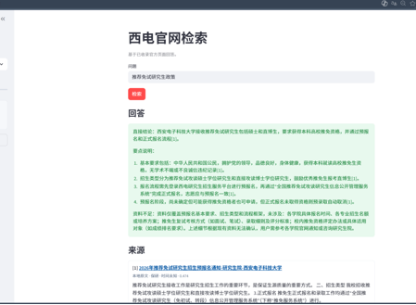
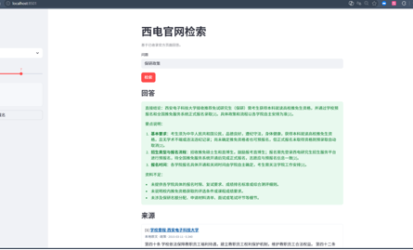
优势案例：语义检索 + 引用回答
01. 语义匹配：突破关键词限制
用户问题「请帮我免试研究生政策」与官网标题「推免生招生预报名通知」不完全一致，系统通过语义理解成功匹配到相关政策，解决检索盲区，让用户不再因关键词表述差异错失关键信息。
02. 精准回答：提升获取效率
系统摒弃简单罗列原文的方式，直接给出核心结论和要点说明，让用户无需翻阅冗长的政策文档，快速掌握关键信息，大幅提升信息获取的效率与体验。
03. 来源可溯：确保信息可信
回答中清晰展示原始页面标题、官方链接和内容相似度，方便用户随时回到官网核验信息，建立完整的“问答-来源”闭环，从源头保障信息的准确性与权威性。
本案例直观呈现系统核心能力：面对用户“免试研究生政策”的提问，系统突破关键词限制，通过语义理解精准匹配官网“推免生招生预报名通知”文件；直接提炼核心要点作答，避免用户翻阅冗余信息；同时展示来源链接与相似度，实现“问答-核验”的可信闭环，让信息获取更智能、高效且安全。
Notes:
为了让大家更直观地感受我们系统的优势，我们来看一个具体的案例。当用户提问“请帮我免试研究生政策”时，系统并没有死板地去匹配关键词，而是通过语义理解，找到了标题为“推免生招生预报名通知”的相关政策。这就是语义检索的强大之处。不仅如此，系统还会直接提炼出核心要点，而不是让用户去读长篇大论。最关键的是，每一个回答都附上了来源链接，用户可以随时点击回去验证信息的准确性，确保了整个过程的可信、可靠。

Slide 19
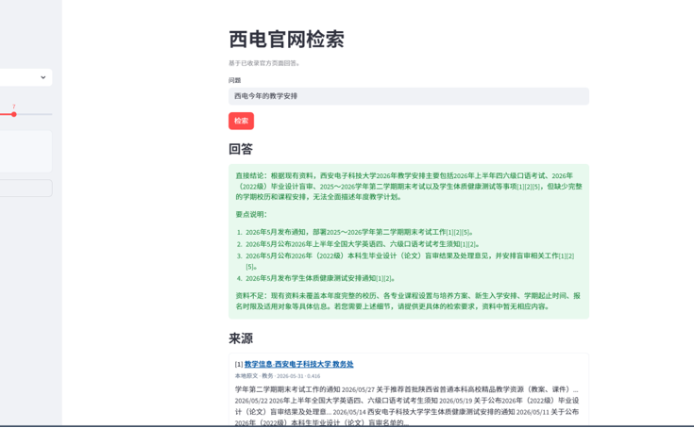
不足案例：资料覆盖缺失导致回答完整性受限
核心问题：知识库结构性资料断层
系统虽能基于零散网页信息做基础回答，但因缺失官方发布的完整校历、学期课程总表、专业培养方案等核心结构化资料，导致信息维度不全，无法形成体系化的知识支撑。
影响：用户需求响应存在明显盲区
对于涉及时间规划、课程衔接、培养要求的复杂查询，系统无法提供权威、完整的指引，不仅降低了回答的参考价值，也让用户难以获得清晰的决策依据，严重影响使用体验。
图示为用户询问“年度教学安排”时的系统实际回复界面。可以看到系统仅能提取碎片化信息进行拼接，无法输出连贯、完整的官方教学规划内容，难以满足用户对整体教学安排的查询需求。
优化方向：下一步需重点补充官方结构化教学资料，建立标准化的知识图谱关联，将校历、课程、培养方案等信息有机串联，确保系统能覆盖完整的教学场景信息。
Notes:
当然，我们也要正视项目的不足。这里有一个典型的例子，当用户询问“年度教学安排”时，我们的系统只能从零散的网页中抓取一些碎片化信息，无法给出一个完整、连贯的官方教学计划。这暴露了我们的核心问题：知识库中缺少像校历、培养方案这类结构化的资料。这种缺失直接影响了用户体验，对于一些复杂的查询，我们无法提供权威的指引。因此，我们下一步的优化方向非常明确，就是要重点补充这些结构化的教学资料，构建知识图谱，让系统能真正理解并回答这类问题。

Slide 20
6.2 改进方向与路线图
核心规划：从数据、检索、评测到工程的全链路系统迭代升级
围绕提升系统性能与实用性，制定分阶段改进策略。通过扩充知识数据、优化检索模型、建立量化评测体系以及完善工程化监控机制，全方位增强系统的准确性、稳定性与可维护性，为用户提供更可靠的智能检索服务。
数据层：丰富知识库
检索层：提升精度
评测层：量化指标
工程层：保障稳定
增加对PDF、附件、培养方案、校历、学工通知的解析能力，拓宽数据来源类型，全面丰富知识库内容，夯实系统信息基础，让检索拥有更完整的信息支撑。
用先进的中文embedding模型替代传统哈希向量，并引入reranker重排模型优化排序逻辑，从语义理解层面显著提升检索结果的精准度与匹配度。
构建包含30-50个学生高频常见问题的标杆评测集，以此量化评估系统命中率、准确率等核心指标，用数据驱动系统的持续迭代与优化方向。
完善定时增量提取、失效日志监控、内容去重规则与数据质量看板等工程机制，形成闭环管理，全面提升系统的稳定性、健壮性与可维护性。
全链路的系统迭代升级将打通数据、检索、评测与工程的关键环节，不仅实现系统性能的质的飞跃，更能为用户提供更精准、稳定、易用的智能检索服务，持续释放系统的应用价值，支撑业务场景的深度拓展。
Notes:
基于以上的分析，我们制定了清晰的改进路线图。我们的核心规划是对系统进行全链路的迭代升级。具体来说，我们将从四个层面着手：首先是数据层，我们要扩充知识库，特别是要解决PDF和附件的解析问题。其次是检索层，我们会引入更先进的语义模型来提升检索精度。第三是评测层，我们要建立一套量化的指标体系，用数据来指导优化。最后是工程层，我们会加强监控和维护，保障系统的稳定运行。通过这四个方面的努力，我们将推动系统从功能完善到性能跃升的跨越。

Slide 21

6.3 预期评测指标
构建科学量化的多维度评测体系
为了科学衡量系统性能、指导迭代优化并保障服务质量，我们构建了覆盖准确性、安全性、时效性与知识广度的全方位评测指标体系，确保系统能力可量化、可验证、可提升。
Top-3 命中率
引用准确率
无依据拒答准确率
平均响应时间
衡量系统在检索前三顺位中匹配到正确答案的概率，直观反映系统的召回能力与结果排序质量。
验证答案内容与参考知识源原文的一致性与忠实度，严格杜绝答案无中生有或出现事实性偏差。
评估系统在面对未知问题或无可靠参考依据时，主动拒绝回答的正确性比例，体现系统的严谨性与安全性。
统计用户提交提问到系统完整返回答案的全链路耗时，保障交互的实时性与流畅的用户操作体验。
核心价值：检索相关性评估基准
核心价值：答案可信度与溯源性
核心价值：风险控制与边界管理
核心价值：用户体验与服务性能
除上述核心指标外，我们还将知识规模、知识覆盖领域等作为基础支撑指标，全面反映系统的知识储备厚度。这套完整的量化评测体系，能够帮助我们客观定位系统优势与短板，为后续算法模型调优、知识资源扩充以及系统架构升级提供精准、科学的决策依据。
Notes:
最后，为了确保我们的改进是有效的，我们建立了一套科学的评测指标体系。这套体系主要包含四个核心指标：Top-3命中率，用来衡量检索的准确性；引用准确率，确保我们的答案忠实于原文；无依据拒答准确率，体现系统的严谨性；以及平均响应时间，保障用户体验。除了这些核心指标，我们还会关注知识规模等基础指标。通过这套完整的量化体系，我们能够客观地评估系统性能，为算法调优和功能升级提供精准的决策依据。

